Slide 1
平衡分離集合を近似する分散アルゴリズム
泉研究室所属
26115142 水谷 龍誠

Slide 2

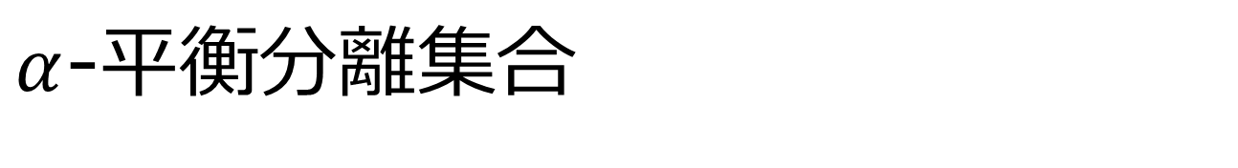
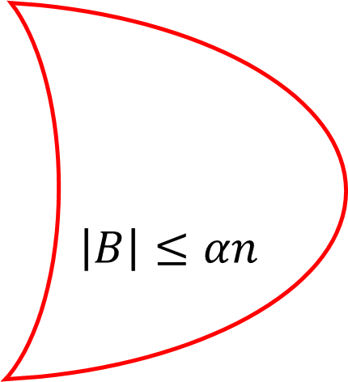
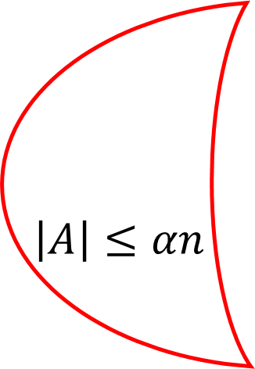
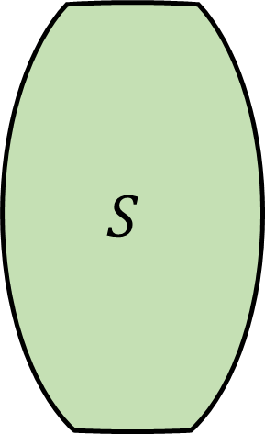

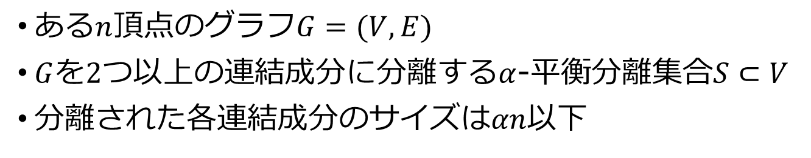
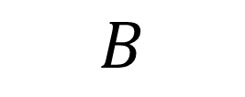
$α$-平衡分離集合
ある$n$頂点のグラフ$G=(V,E)$
$G$を$2つ以上の連結成分に分離するα$-平衡分離$集合S⊂V$
分離された各連結成分のサイズは$αn$以下
$$G$$
$$\left|B\right|≤αn$$
$$A$$
$$B$$
$$\left|A\right|≤αn$$
$$S$$
Notes:
原稿

Slide 3
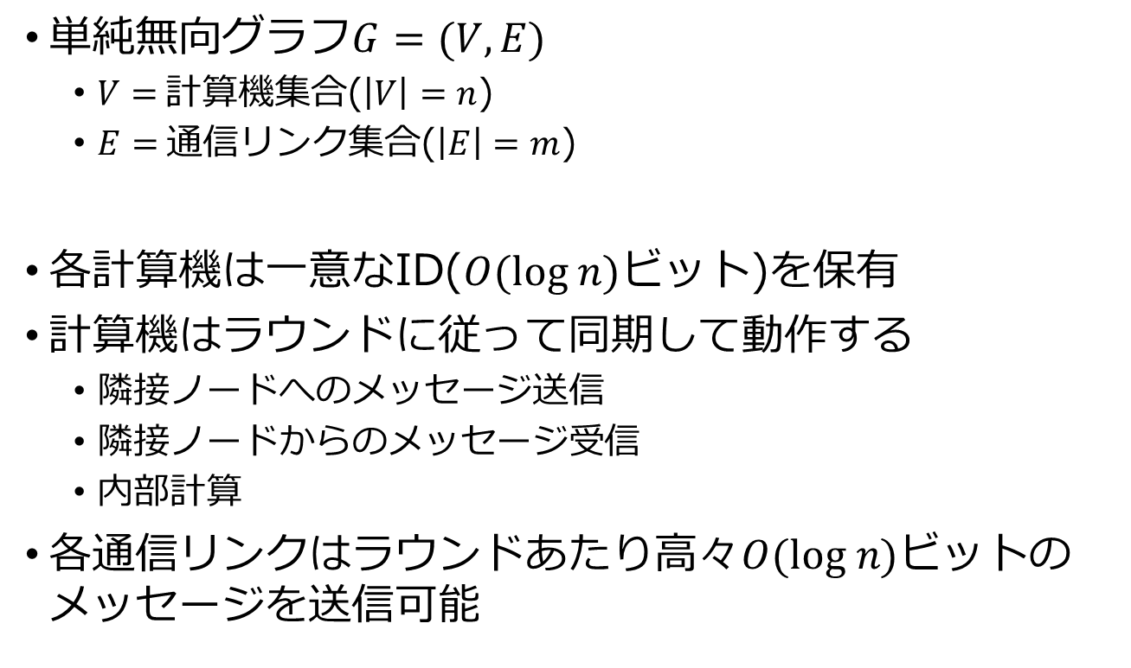
分散システム(CONGESTモデル)
単純無向グラフ$G=(V,E)$
$V=$計算機集合($\left|V\right|=n$)
$E=$通信リンク集合($\left|E\right|=m$)
各計算機は一意なID($O(log n)$ビット)を保有
計算機はラウンドに従って同期して動作する
隣接ノードへのメッセージ送信
隣接ノードからのメッセージ受信
内部計算
各通信リンクはラウンドあたり高々$O(log n)$ビットの メッセージを送信可能

Slide 4
研究背景
サイズが小さい平衡分離集合の存在は高速なグラフ アルゴリズムの設計に対して有用である場合がある
サイズ最小の平衡分離集合の探索はNP困難
小さな平衡分離集合を近似する分散アルゴリズムはこれまでに知られていない
既存の平衡分離集合を計算する近似アルゴリズムを 分散システム上に実現
CONGESTモデル上の分散アルゴリズムと非自明な 計算時間上界の提示

Slide 5

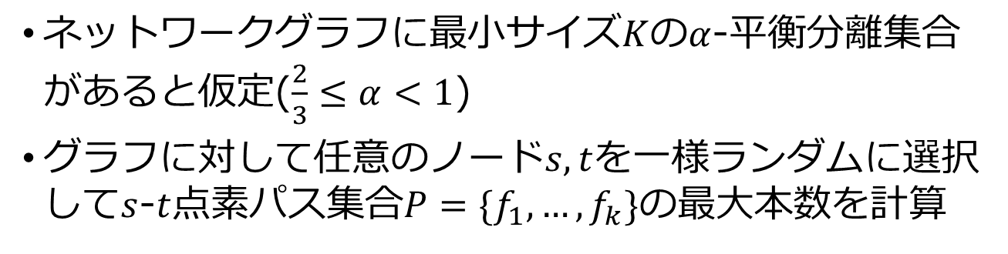





アルゴリズム概要
ネットワークグラフに最小サイズ$K$の$α$-平衡分離集合 があると仮定($\frac{2}{3}≤α<1$)
グラフに対して任意のノード$s,t$を一様ランダムに選択して$s$-$t$点素パス集合$P=\{f_{1},…,f_{k}\}$の最大本数を計算
$$f_{1}$$
$$f_{2}$$
$$s$$
$$t$$
$$f_{3}$$
$$f_{k}$$

Slide 6
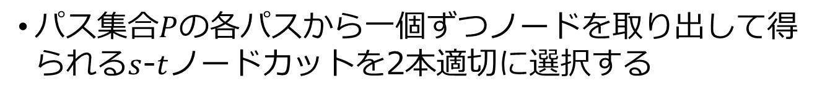


アルゴリズム概要
パス集合$P$の各パスから一個ずつノードを取り出して得られる$s$-$t$ノードカットを2本適切に選択する
$$S$$
$$T$$
$$f_{1}$$
$$f_{2}$$
$$s$$
$$t$$
$$f_{3}$$
$$f_{k}$$

Slide 7




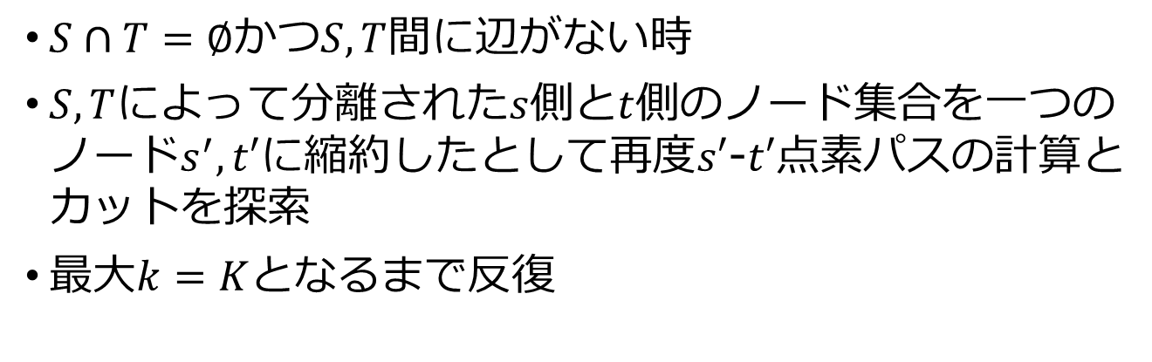






アルゴリズム概要
$S∩T=∅$かつ$S,T$間に辺がない時
$S,T$によって分離された$s$側と$t$側のノード集合を一つのノード$s^{′},t′$に縮約したとして再度$s′$-$t′$点素パスの計算とカットを探索
最大$k=K$となるまで反復
$$S$$
$$T$$
$$f_{1}$$
$$f_{2}$$
$$s$$
$$t$$
$$s′$$
$$t′$$
$$f_{3}$$
$$f_{k}$$

Slide 8



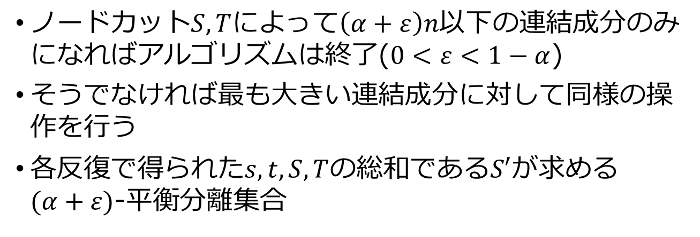




アルゴリズム概要
ノード$カットS,T$によって$\left(α+ε\right)n$以下の連結成分のみになればアルゴリズムは終了($0<ε<1−α$)
そうでなければ最も大きい連結成分に対して同様の操作を行う
各反復で得られた$s,t,S,T$の総和で$あるS′$が求める $(α+ε)$-平衡分離集合
$$S$$
$$T$$
$$G$$
$$C$$
$$s$$
$$t$$
$$\left|C\right|≤ \left(α+ε\right)n$$

Slide 9
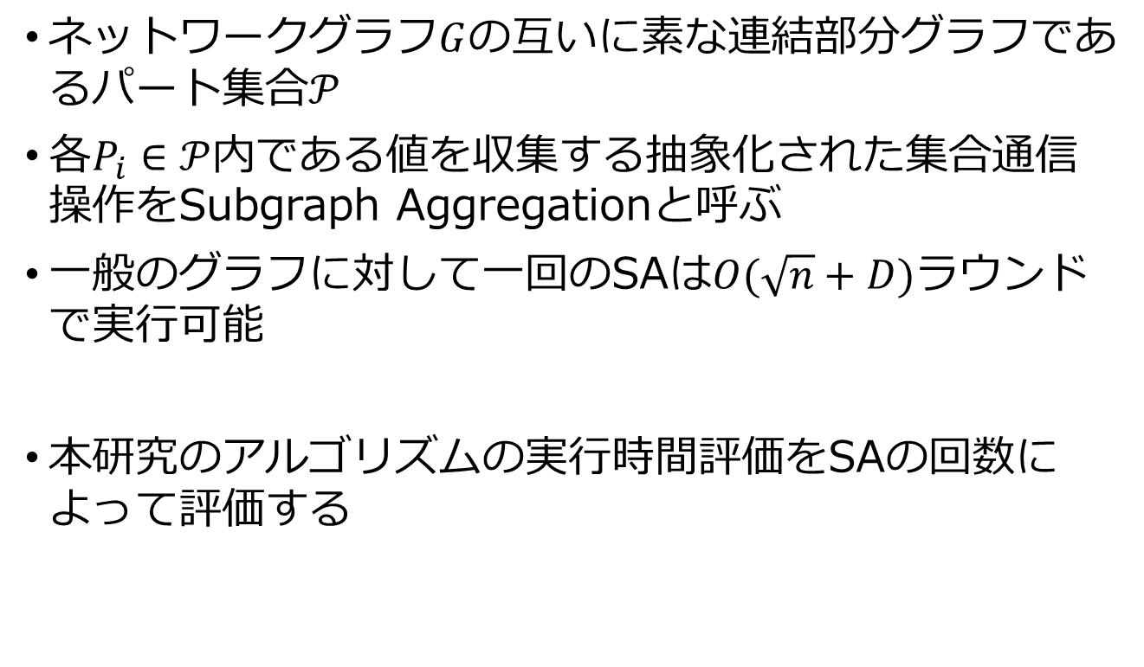
同時部分収集問題 (Subgraph Aggregation: SA)
ネットワークグラフ$G$の互いに素な連結部分グラフであるパート$集合𝒫$
各$P_{i}∈𝒫$内である値を収集する抽象化された集合通信操作をSubgraph Aggregationと呼ぶ
一般のグラフに対して一回のSAは$O(\sqrt{n}+D)$ラウンド で実行可能
本研究のアルゴリズムの実行時間評価をSAの回数によって評価する

Slide 10

アルゴリズム：メイン
アルゴリズムのメインパート
$s$-$t点素パス$の計算
ノードカットの計算

Slide 11
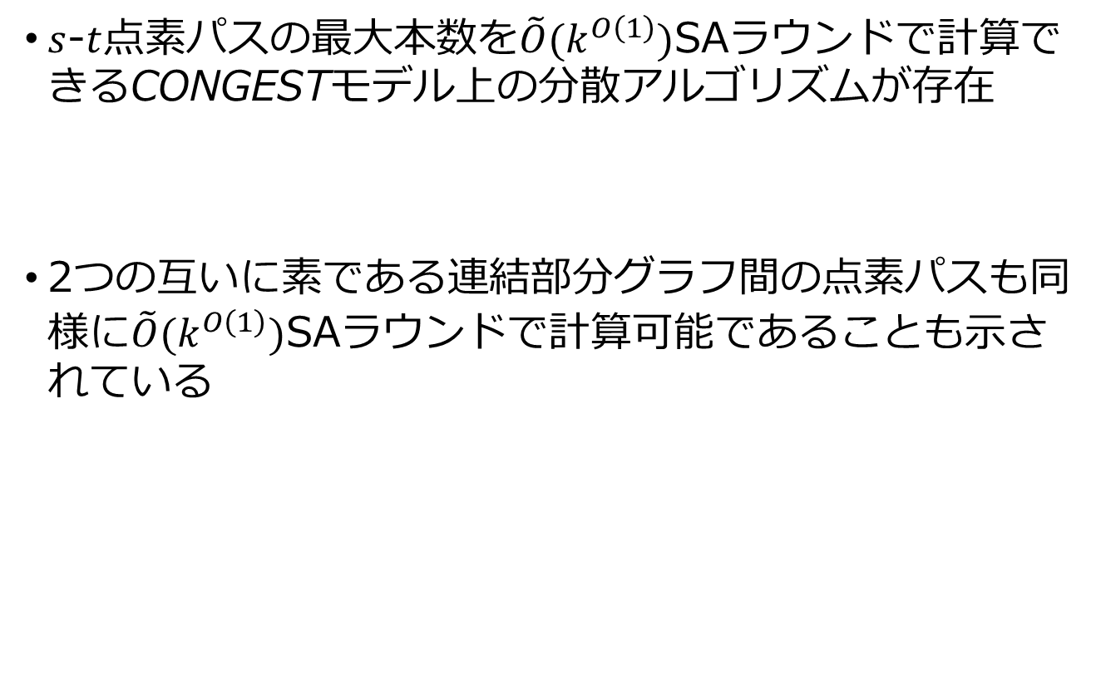
点素パスアルゴリズム
$s$-$t$点素パスの$最大本数を\tilde{O}(k^{O\left(1\right)})$SAラウンドで計算できるCONGESTモデル上の分散アルゴリズムが存在
2つの互いに素である連結部分グラフ間の点素パスも同様に$\tilde{O}(k^{O\left(1\right)})$SAラウンドで計算可能であることも示されている

Slide 12
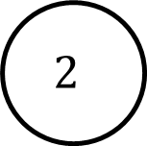
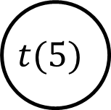
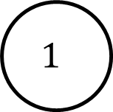
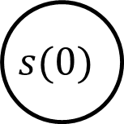
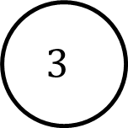
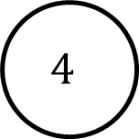
ノードカット計算
各パスのノードはパス上での順序に対応したインデックスを持っているとする
$$s(0)$$
$$1$$
$$2$$
$$3$$
$$4$$
$$t(5)$$

Slide 13





ノードカット計算
点素パスノードに接続している各連結成分に着目
各連結成分内で接続しているパス上のインデックスを収集
$$f_{1}$$
$$s$$
$$t$$
$$f_{i}$$
$$f_{k}$$

Slide 14
ノードカット計算

Slide 15
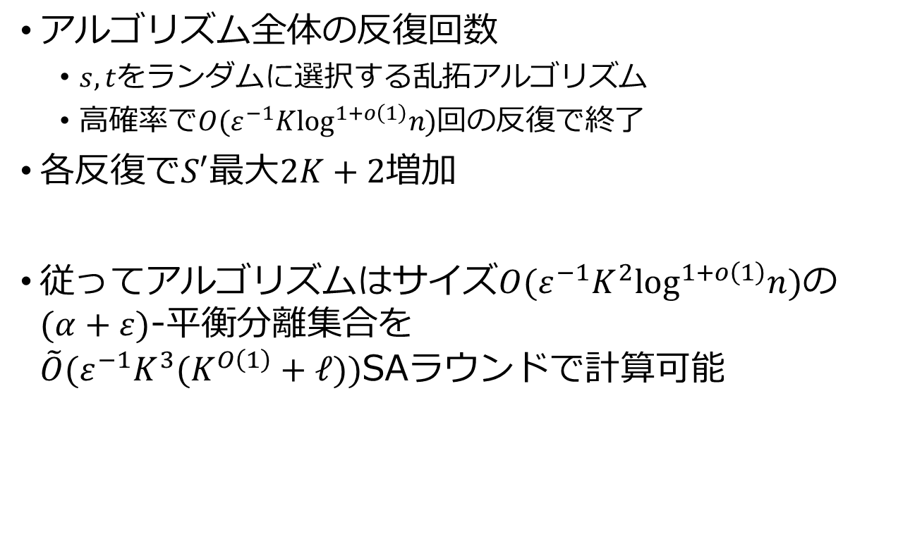
アルゴリズムの評価
アルゴリズム全体の反復回数
$s,t$をランダムに選択する乱拓アルゴリズム
高確率で$O(ε^{−1}K\log^{1+o\left(1\right)}n⁡)回$の反復で終了
各反復で$S′$最大$2K+2$増加
従ってアルゴリズムはサイズ$O(ε^{−1}K^{2}\log^{1+o\left(1\right)}n⁡)$の $(α+ε)$-平衡分離集合を $\tilde{O}(ε^{−1}K^{3}(K^{O\left(1\right)}+ℓ))$SAラウンドで計算可能

